Slide 1


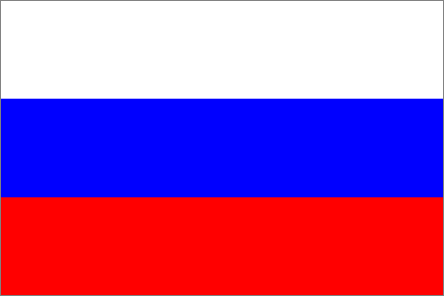



Военные угрозы национальной безопасности России и национальная оборона

Slide 2
Национальная безопасность РФ
Национальная безопасность — это состояние защищённости личности, общества и государства от внутренних и внешних угроз, которое позволяет обеспечить конституционные права, свободы, достойное качество и уровень жизни граждан, суверенитет, территориальную целостность и устойчивое развитие Российской Федерации, оборону и безопасность государства.
Угроза национальной безопасности — это прямая или косвенная возможность нанесения ущерба защищённости личности, обеспечению конституционных прав, свобод, достойному качеству и уровню жизни граждан, суверенитету, территориальной целостности и устойчивости развития Российской Федерации, обороне и безопасности государства.

Slide 3



Slide 4
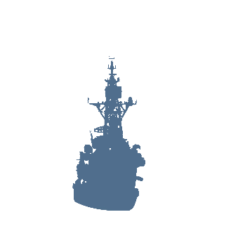




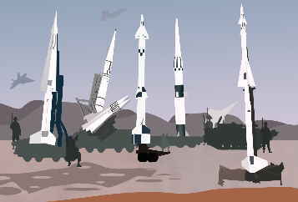
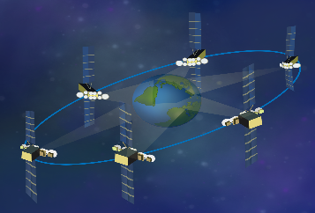
Угрозы национальной безопасности РФ
Политика ряда зарубежных стран, направленная на достижение превосходства в военной сфере.
Экономическое давление, непрерывно оказываемое на Россию.
Формирование глобальной системы противоракетной обороны в одностороннем порядке.
Милитаризация околоземного космического пространства.

Slide 5

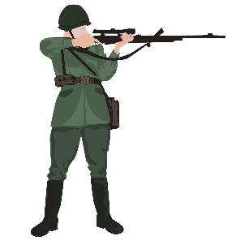
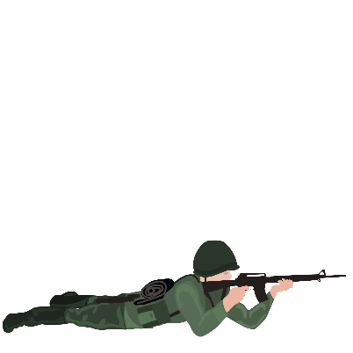


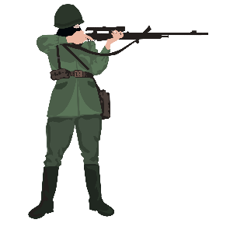
Необходимые мероприятия и оборонные задачи РФ
Под­дер­жа­ние, под­кре­п­ле­ние во­ен­ны­ми сред­ст­ва­ми по­ли­ти­ко-ди­п­ло­ма­ти­че­ских, эко­но­ми­че­ских, ин­фор­ма­ци­он­ных и дру­гих ак­ций по обес­пе­че­нию обо­рон­ной безо­пас­но­сти не­во­ен­ны­ми сред­ст­ва­ми.
Под­дер­жа­ние не­об­хо­ди­мой бое­спо­соб­но­сти, бое­вой и мо­би­ли­за­ци­он­ной го­тов­но­сти Воо­ру­жен­ных Сил и дру­гих войск к вы­пол­не­нию по­став­лен­ных и вне­зап­но воз­ни­каю­щих за­дач.
Раз­ве­ды­ва­тель­ные, контр­раз­ве­ды­ва­тель­ные и ин­фор­ма­ци­он­ные дей­ст­вия с це­лью свое­вре­мен­но­го вы­яв­ле­ния уг­роз и воз­мож­ных аг­рес­сив­ных тер­ро­ри­сти­че­ских дей­ст­вий про­тив на­шей стра­ны.
Осу­ще­ст­в­ле­ние ми­ро­твор­че­ских дей­ст­вий, контр­тер­ро­ри­сти­че­ских опе­ра­ций.

Slide 6
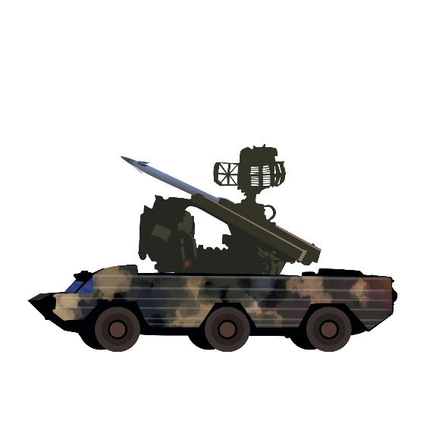


Необходимые мероприятия и оборонные задачи РФ
Во­ен­ное со­труд­ни­че­ст­во с дру­ги­ми стра­на­ми.
Про­ти­во­воз­душ­ная обо­ро­на стра­ны, ох­ра­на и за­щи­та го­су­дар­ст­вен­ной гра­ни­цы в воз­душ­ном про­стран­ст­ве, под­вод­ной сре­де и за­щи­та го­су­дар­ст­вен­ной гра­ни­цы на су­ше и мо­ре во­ен­ны­ми сред­ст­ва­ми.
Под­го­тов­ка ин­фра­струк­ту­ры стра­ны и воз­мож­ных те­ат­ров во­ен­ных дей­ст­вий к обо­ро­не стра­ны. Организация территориальной и гражданской обороны.
Дей­ст­вия по ока­за­нию по­мо­щи ор­га­нам, вой­скам и во­ин­ским фор­ми­ро­ва­ни­ям МВД, ФСБ, МЧС в ре­ше­нии за­дач ней­тра­ли­за­ции внут­рен­них кон­флик­тов, ох­ра­ны и обо­ро­ны важ­ней­ших объ­ек­тов и го­су­дар­ст­вен­ной гра­ни­цы.

Slide 7
Основные выводы
1.
Главной оборонной задачей является наращивание военной мощи и грамотная организация агентурной работы.
Необходимы человеческие ресурсы и серьёзное финансирование различных государственных программ.
2.

